Slide 1
コーヒーマシン 牛乳廃棄量削減に向けて
北海道大学 環境科学院
地球圏科学専攻 大気海洋・気候力学コース
修士2年 和地 倭

Slide 2
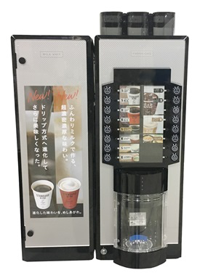
コーヒーマシンについて
コーヒーマシンの左側には牛乳が店舗の裁量で毎日補充される(~5Lまで)
毎日の清掃ごとに余った牛乳は廃棄
アルバイト業務のコーヒマシンの清掃では2~3L程牛乳が廃棄されている
コンビニのコーヒーマシン

Slide 3
牛乳廃棄が多いことのデメリット
フードロスである
使われなかった牛乳がそのまま赤字になってしまう
廃棄される牛乳のためにスペースが圧迫され他の業務の作業効率が落ちてしまう

Slide 4
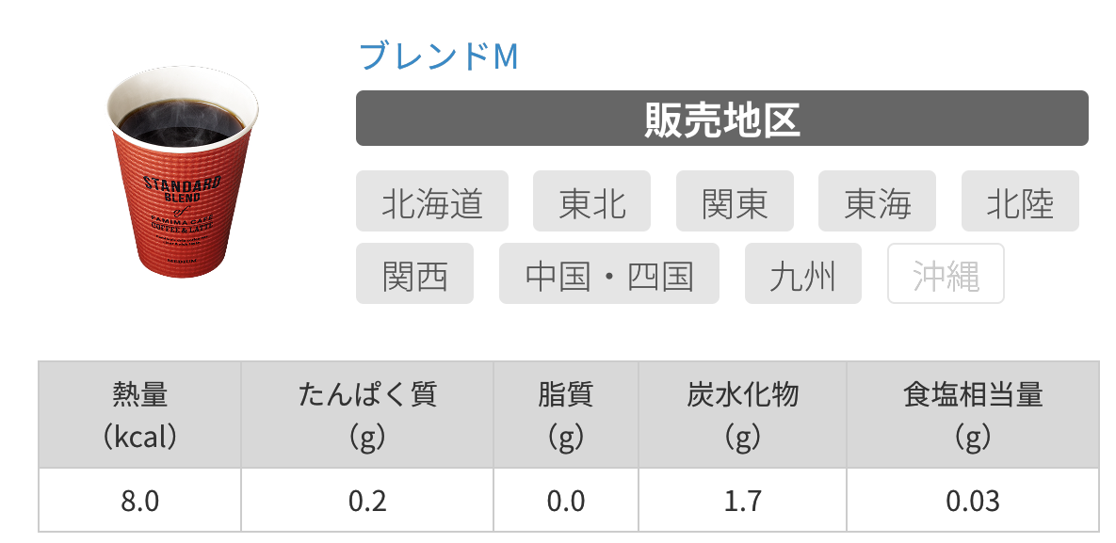
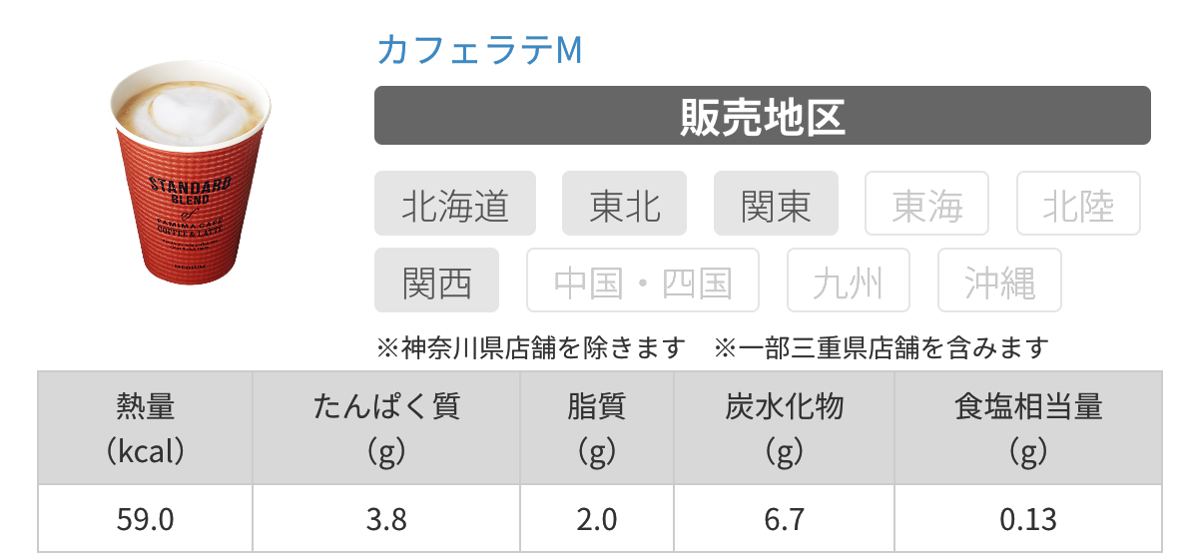
牛乳使用量について知る
各商品の脂質使用量から店舗で使われている牛乳の200mlあたりの脂質量から各コーヒーに使用されている牛乳の量を計算した。

Slide 5
牛乳の総使用量の計算
(商品の売り上げ個数)×(商品の牛乳使用量)＝(商品の牛乳使用の総量)
各商品について上の式を実施させ全ての商品について総和を出すプログラムをFortranで書いた
※商品の売り上げ個数についてはPOSデータから確認して記録を取った

Slide 6
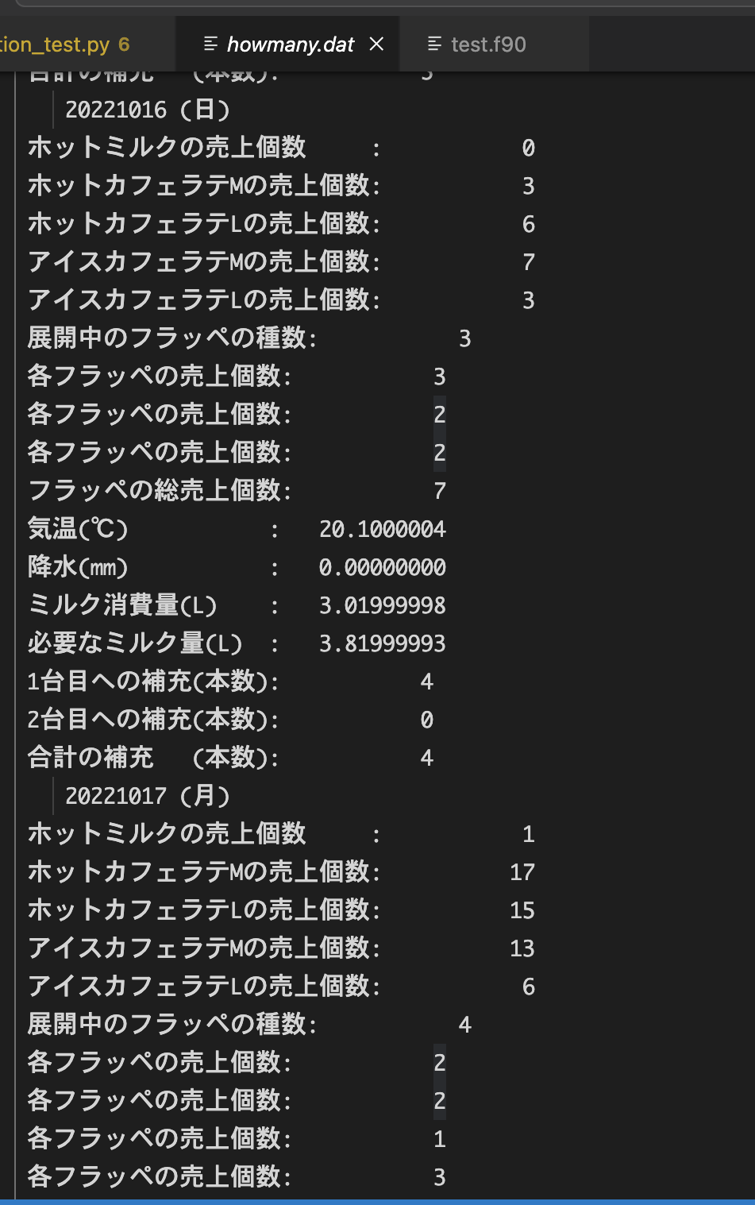
出力の例
左の写真に示したように
その日の各商品の売上が
牛乳を含む商品の売上個数とともに表示される。
※気温や降水量については気象庁のホームページより取得した

Slide 7
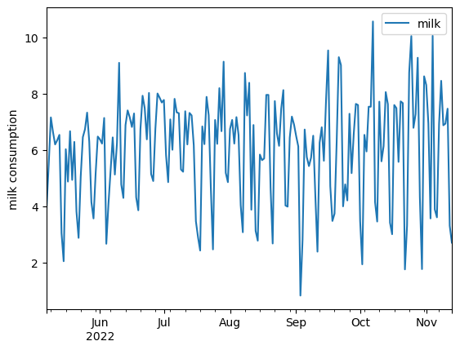
結果の解析
その日毎のミルク使用量についてグラフにしたところ曜日における変動が見られた。

Slide 8
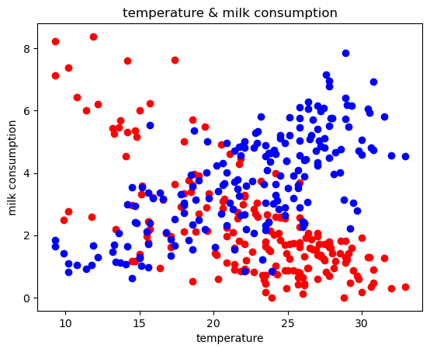
結果の解析
次にあたたかい商品と冷たい商品に分け最高気温との相関をとったところ冷たいものは正のあたたかいものについては負の相関が見られた
青点冷たい商品
赤点温かい商品

Slide 9
牛乳の消費量の将来予測
教師データ
2022/05/07-2022/10/21
テストデータ
2022/10/22-2022/11/13
説明変数
日付、曜日、最高気温、最低気温、平均気温、降水量、日照時間、降雪量、湿度、雲量
目的変数
温かい商品の牛乳消費量
解析にはscikit-learnのランダムフォレストを用いた

Slide 10
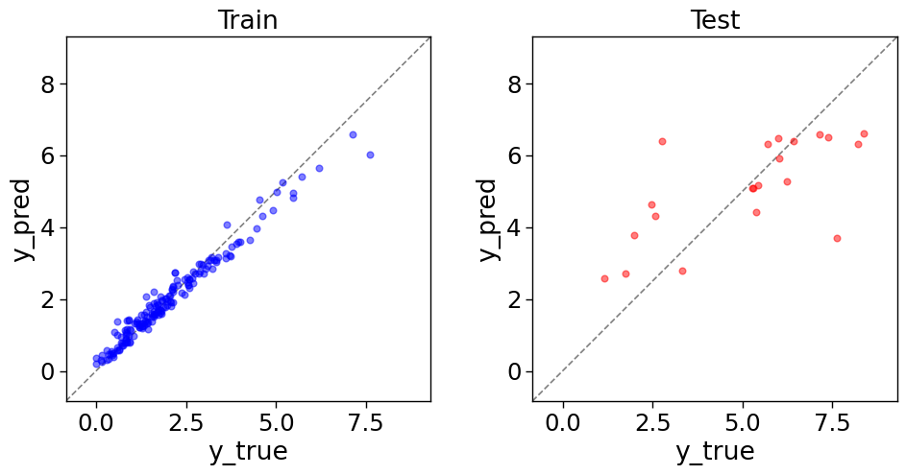
解析の結果
機械学習の解析の結果
左図が得られた
決定係数
R^{２}＝0.958
非常に精度の良い結果
がみられた

Slide 11
これから行おうとしている事
データ処理に至らない点があったため処理からの改善
ミルクの消費量については気温と曜日に関して強い相関が見られたことから、統計を取り続け1年分のデータを取得する
１年分のデータが取れた後に曜日と気象予報から得やすい気象変数のみを用いた機械学習モデルを作成する
予測した機械学習モデルを発注の参考材料として使用してもらい牛乳の廃棄量の削減を実現する。

Slide 12
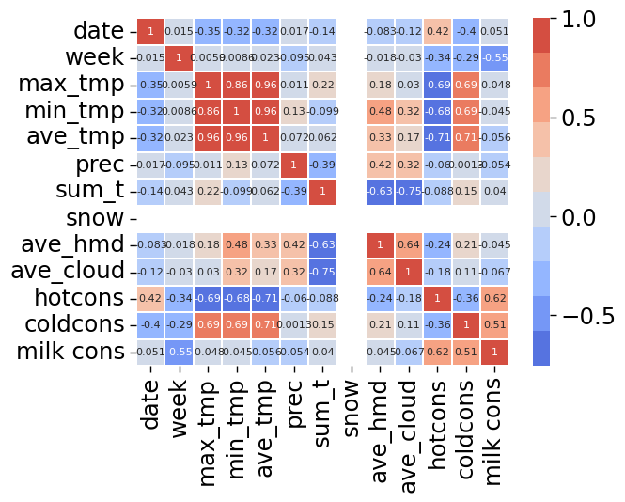
付録
各変数のヒートマップ
上から順に
日付、曜日、最高気温、最低気温、平均気温、降水量、日照時間、降雪量、湿度、雲量
温かい商品の牛乳消費量
冷たい商品の牛乳消費量
牛乳消費量の合計

Slide 13
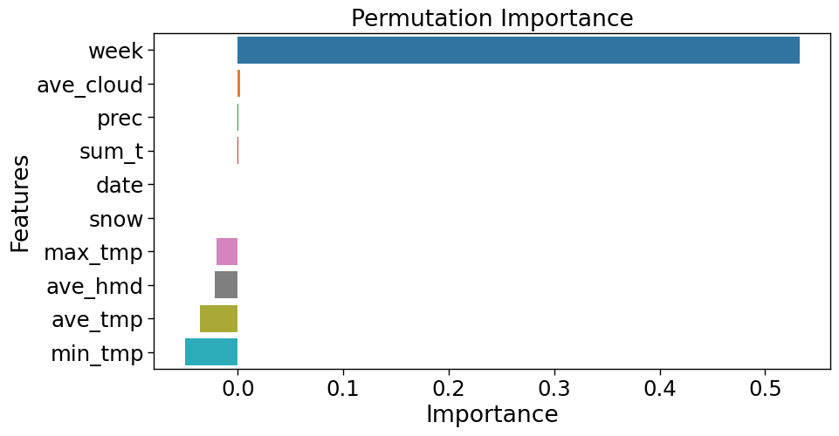
付録
各変数の特徴量重要度

